Slide 1
સામાજિક સંગઠનો દ્વારા ખેતી તથા ઘરવપરાશ માં ઉર્જાનો કાર્યક્ષમ ઉપયોગ થાય તે માટે લોકજાગૃતિ કેળવવી.
જુથ-1

Slide 2
પ્રેજન્ટેશનની રુપરેખા
જુથના સભ્યોના નામ
ઉર્જાનો કાર્યક્ષમ ઉપયોગ કાર્યક્રમનો હેતુ
રણનિતી
ખેતીક્ષેત્રે
ઘર વપરાશ
સ્વૈચ્છીક સંસ્થાઓ, સામાજિક સંગઠનો
પરિણામ
ફોટો ગેલેરી
મળનારા પરિણામો

Slide 3
ગૃપ-1 ના સભ્યોના નામ
સંગીતા દવે (કે.કે.મેમોરીયલ ટ્રસ્ટ, ઢસા)
ધનજી ભીંગરાડીયા (વિકસત, ભુજ)
દિનેશ ગાંધી (લોક વિજ્ઞાનકેન્દ્ર વડોદરા)
ફાલ્ગુન પટેલ(આનંદ ખાદી ગ્રામોધ્ધોગ ટ્રસ્ટ,ગાંધીનગર)
ઉમેદ મકવાણા (એસ.એસ.પી. રાપર)
વિક્રમ યાદવ (શ્રી પ્રગતિ સાર્વજનીક ટ્રસ્ટ, ગાંધીનગર)
વજુ જાદવ (સિધ્ધાર્થ ડેવલપંમેન્ટ ફાઉન્ડેશન, જુનાગઢ)
રમેશ ગોર (વી.આર.ટી.આઇ. માંડવી)

Slide 4
ઉર્જાનો કાર્યક્ષમ ઉપયોગ કાર્યક્રમનો હેતુ
લોક જાગૃતિ દ્વારા ઉર્જા બચત
ખેતીક્ષેત્રે
ઘરવપરાશ
સ્વૈચ્છીક સંસ્થાઓ, સામાજિક સંગઠનો

Slide 5
રણનીતિ
ઉર્જાના સાધનોની સામે બિન પરંપરાગત ઉર્જાના સાધનો મોંઘા હોય છે. જે માટે જનસમુહો સાથે બેઠકો કરી રુપિયા /આના/પાઇમાં ગણતરી કરી આ સાધનો વાસ્તવમાં મોંઘા નથી તેવું સાબિત કરીશું.
ઉર્જાનો કાર્યદક્ષ ઉપયોગ કરતા BEE માન્ય ઉપરકણોનો લોકોમાં પ્રચાર-પ્રસાર કરવો. (CFL, T-5 ટ્યુબલાઇટ, LED લેમ્પ)
પુન:પ્રાપ્ય ઉર્જાસ્ત્રોતોનો બહોળો પ્રચાર કરવો (દા.ત. સુર્યકુકર,સૌરફાનસ,સોલાર સ્ટીલ, સોલાર સ્ટ્રીટલાઇટ, સોલાર પંપ, સોલાર ડ્રાયર વિ.)
કાયમી ઉર્જાપ્રદર્શન કરવું તથા લોકભોગ્ય સાહિત્ય ઉપલબ્ધ કરાવવું.

Slide 6
ખેતીક્ષેત્રે:
સારી ગુણવત્તાવાળા પંપસેટ વસાવવા.
ઓછા વળાંકવાળા પાઇપોનો ઉપયોગ કરવો.
ફુટવાલ્વ વધારે હોલવાળા વાપરવા.
પાણીના સ્ટેરેજ ટાંકા બનાવી જરુરીયાતના સમયે તે પાણીનો ઉપયોગ સારી રીતે કરી શકાય.
પંપસેટની પંસદગી પિયત વિસ્તાર અને પાક આધારે કરવી.
મિશ્રપાક અને પાકફેરબદલી પધ્ધતિ અપનાવવી.
ધોરીયા પિયત પધ્ધતિના બદલે પાણીનો બગાડ અટકાવતી પિયત પધ્ધતિઓ વાપરવી.(ડ્રીપ,સ્પીંકલર,પોરસ વિ.)

Slide 7
ઘર વપરાશ
શક્ય હોય ત્યાં પુન:પ્રાપ્ય ઉર્જાસ્ત્રોતોનો મહતમ ઉપાયો. ( સુર્યકુકર, બાયોગેસ, સોલાર ડ્રાયર,લેન્ટેન વિ.)
ઉર્જા કાર્યક્ષમ સાધનો વાપરવા લોક જાગૃતિ કાર્યક્રમો.
ગ્રામ્ય લેવલે મહિલાઓના જાગૃતિલક્ષી કેમ્પ કરવા તથા સરળ ભાષામાં સાહિત્ય તૈયાર કરવું.
સાધનોનું યોગ્ય સમયે સાર સંભાળ લેવી.

Slide 8
સ્વૈચ્છીક સંસ્થાઓ, સામાજિક સંગઠનો
નિદર્શન,પ્રદર્શન તથા પ્રોરણા પ્રવાસ ગોઠવવા.
બાળચિત્ર સ્પર્ધા, મહિલા હરીફાઇ, ફિલ્મશો, શેરી નાટક, પોસ્ટર્સ,પેપ્પલેસ્ટ, રેલી દ્વારા જન જાગૃતિ ઉભી કરવી.
પ્રેસમિડીયામાં ઉર્જાબચત અંગે લેખો તથા પ્રેસનોટ આપવી.

Slide 9
પરિણામો
કાર્બન ક્રેડીટ મળશે.
લોકોના બળતણમાં ઘટાડો થશે.
પર્યાવરણીય સમસ્યાઓ મહદઅંશે ટાળી પર્યાવરણનું સમતુલ જળવાશે.
દેશની આર્થિક સધ્ધરતામાં વધારો કરી શકાશે.
વિદેશી હુંડીમણ બચાવી શકાશે.

Slide 10
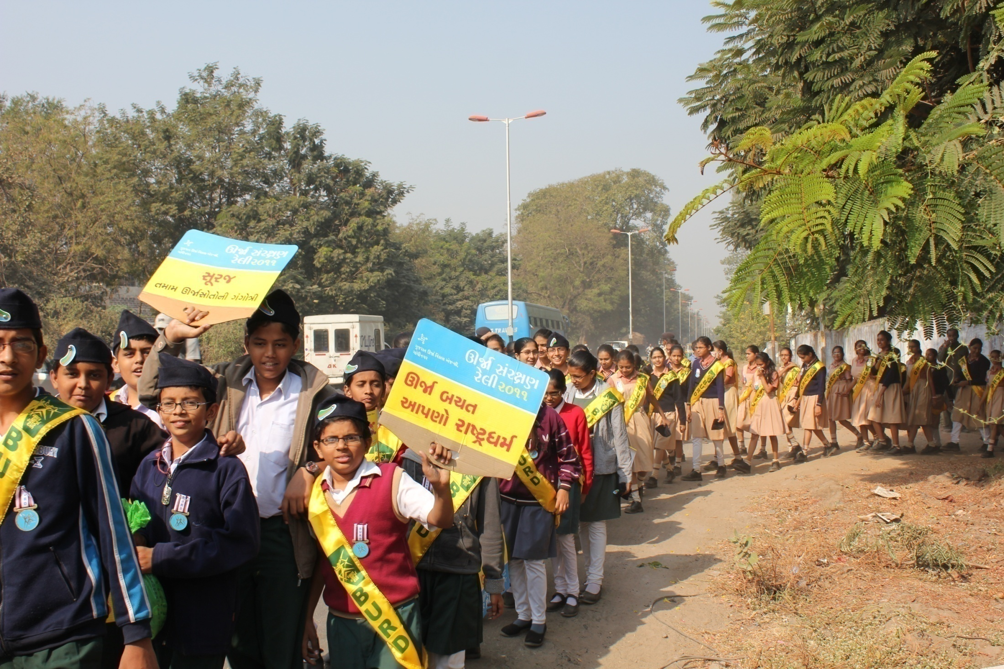
અપેક્ષીત પરિણામો
કાર્બન ક્રેડીટ મળશે.
લોકોના ઉર્જાબળતણમાં ઘટાડો થશે.
પર્યાવરણીય સમાસ્યાઓને મહદઅંશે ટાળી પર્યાવરણનું સમતુલ જળવાશે.
દેશની આર્થીક સધ્ધરતા વધારી શકાશે.
પ્રદુષણમાં ઘટાડો થશે.
સૌનો સાથ સૌનો વિકાસ.

Slide 11
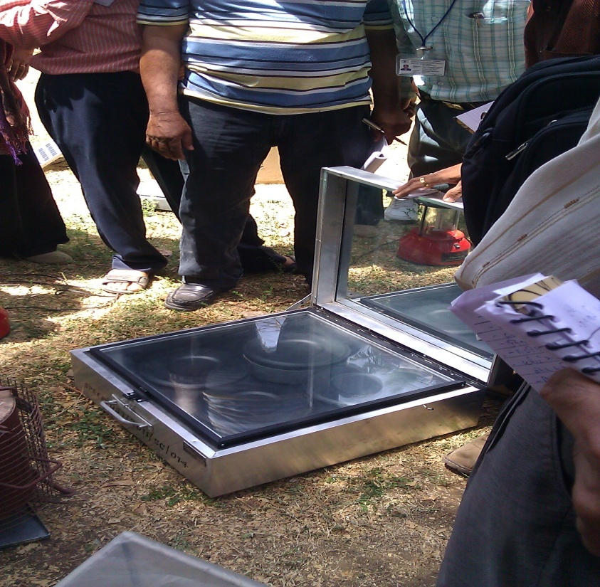
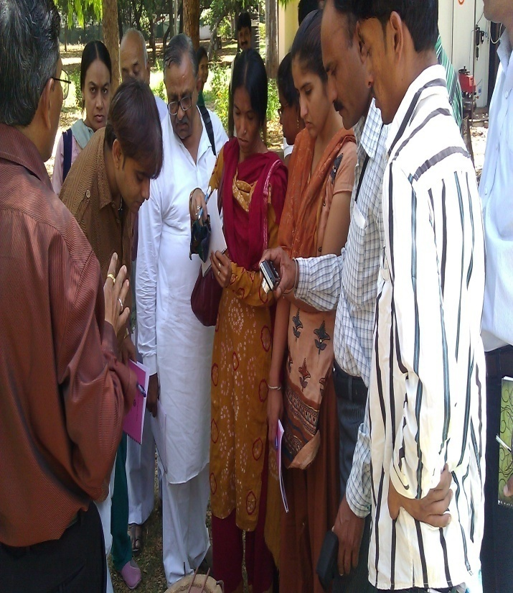
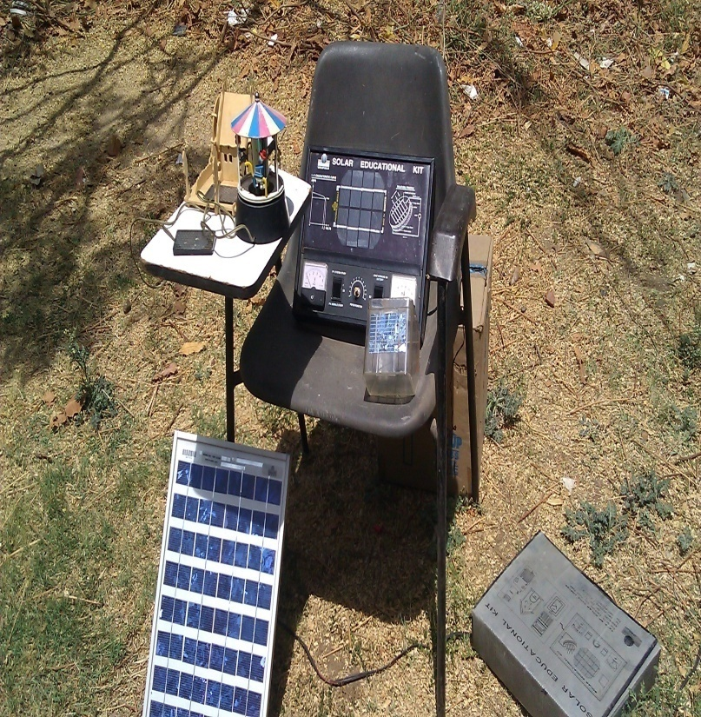

Slide 12
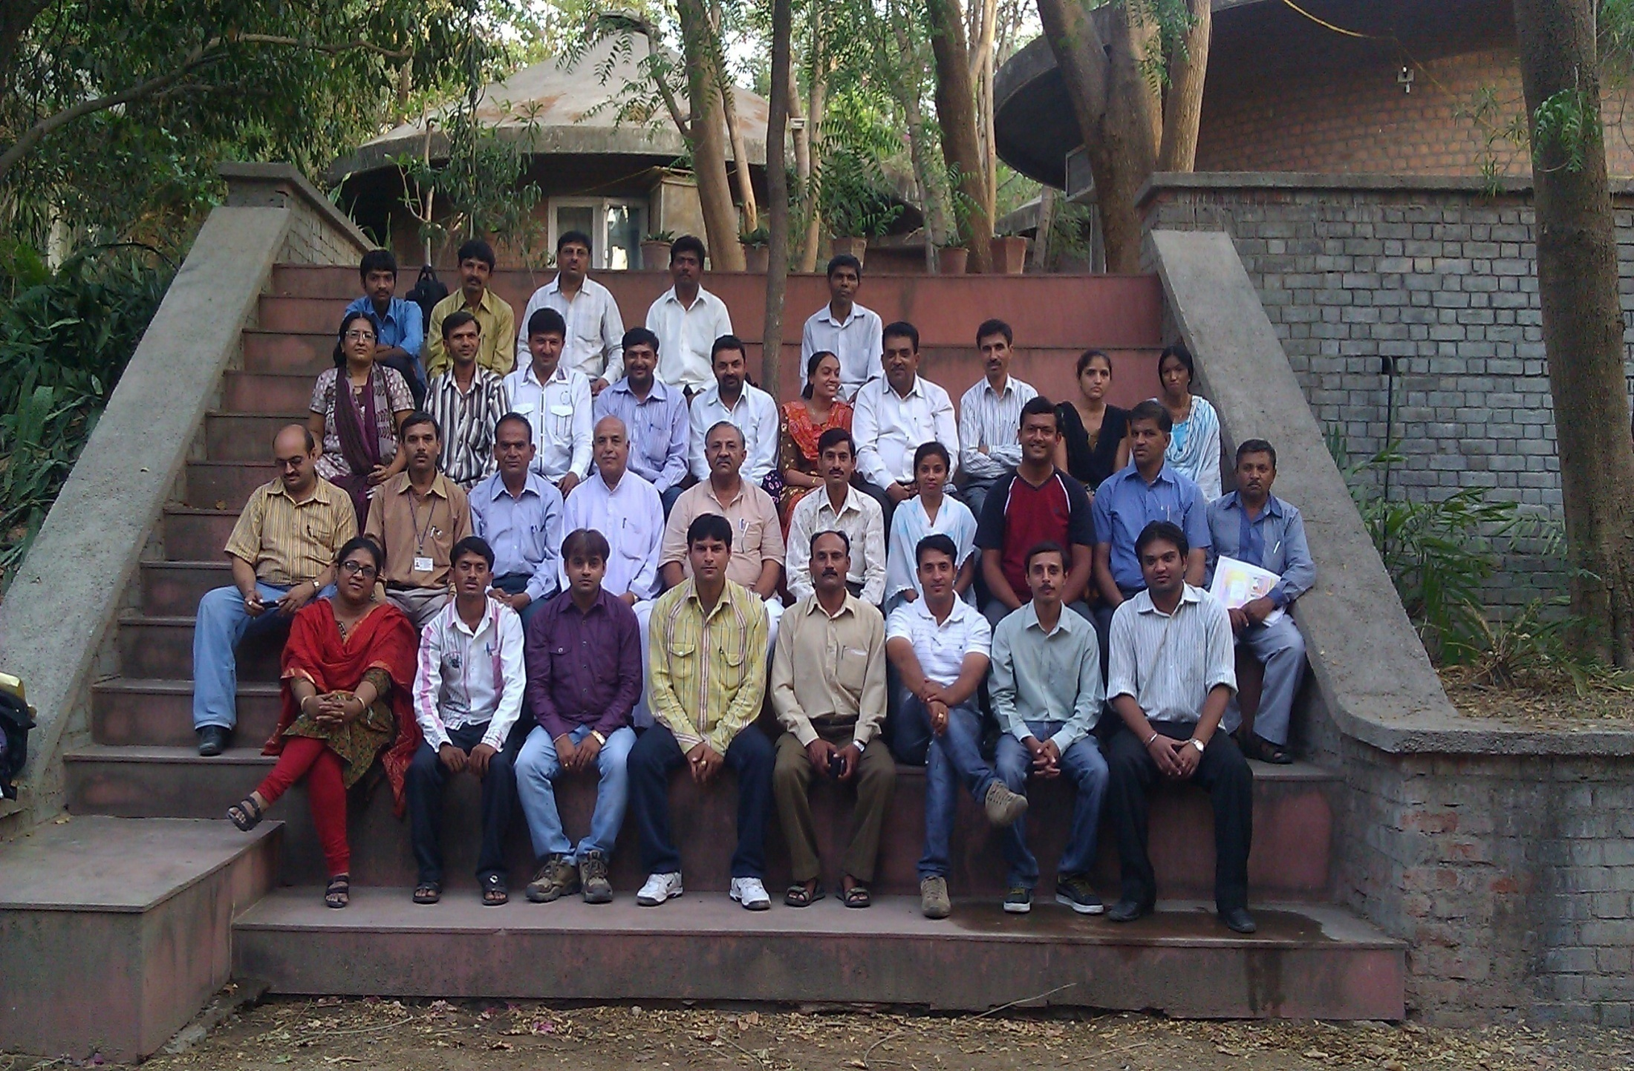
આપના સુચનો અમને ગમશે.
આભાર...
સૌનો સાથ સૌનો વિકાસ.

